Slide 1


Kali Linux 渗透测试
姓 名： 张号逵
学 院： 网络空间安全学院
联系方式： hkzhang@nwpu.edu.cn
13991136583

Slide 2

概 念
信息收集
目录
CONTENTS
漏洞扫描
漏洞利用
Notes:
2024/10/8
2
2

Slide 3

Kali Linux 渗透测试— 第一课 渗透测试和网络安全

Slide 4
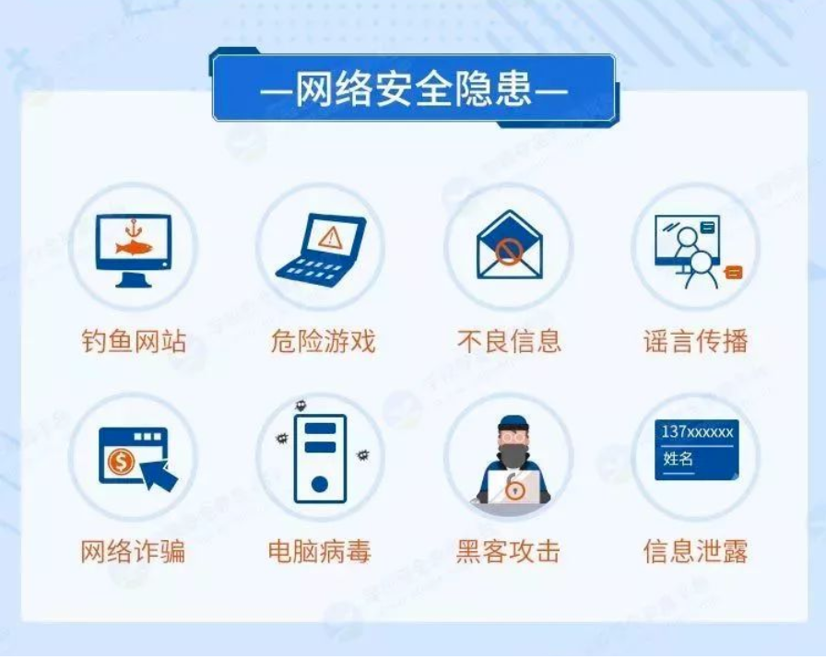

一
渗透测试和网络安全
网络安全
网络安全是指网络系统中的硬件、软件及其系统中的数据受到保护，不受偶然的或者恶意的原因而遭到破坏、更改、泄露，系统连续可靠正常地运行，信息服务不中断。
Notes:
从广义来说，凡是涉及网络上信息的保密性、完整性和真实性等的技术和理论都是网络安全的研究领域。互联网的共享性和开放性使网上信息安全存在先天不足，因为其赖以生存的TCP/IP协议缺乏相应的安全机制。
新的疆域

Slide 5

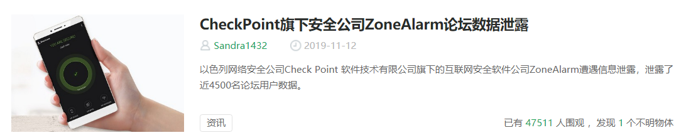
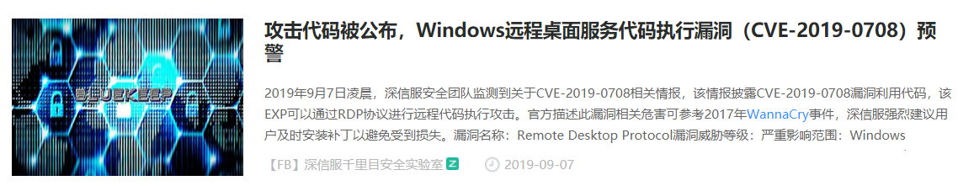

一
渗透测试和网络安全
一些事件
Notes:
CVE-2019-0708 漏洞，利用远程桌面协议（RDP），通过3389端口连接服务器。当未经身份验证的攻击者使用RDP连接到目标系统并发送特殊设计的请求时，远程桌面服务（以前称为终端服务）中存在远程代码执行漏洞。成功利用此漏洞的攻击者可以在目标系统上执行任意代码，安装程序，查看、更改或删除数据，或创建具有完全用户权限的新帐户。

Slide 6
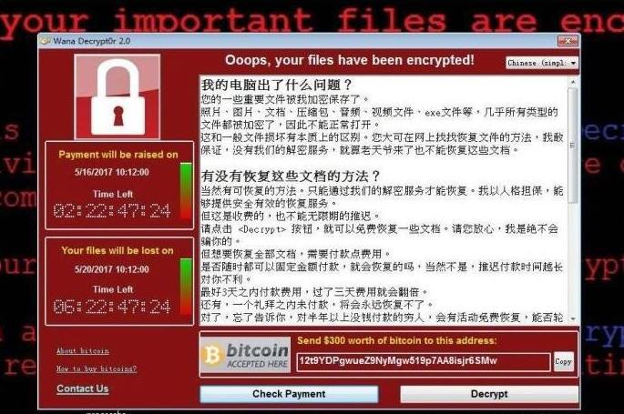
一
渗透测试和网络安全
WannaCry
WannaCry勒索病毒全球大爆发，至少150个国家、30万名用户中招，造成损失达80亿美元，已经影响到金融，能源，医疗等众多行业，造成严重的危机管理问题。
Notes:
1.它中毒之后它就会显示的窗口，就是说你的电脑被锁了，然后它是要求你去支付一些比特币。它其实说一种工具软件，它然后你当打开运行之后，它会把你的一些文档或者是一些其他的工具都帮你进行一个加密，那么你如果不用他的解密工具的话，你是无法解密的，这种你说如果最就是说针对我们个人用户的话，它其实损失也不是很大，但是我们可以想一下，它其实是影响的是一些政企单位，因为政企单位它一般都是还有学校单位，它都是涉及一些数据量比较大的政企单位它可能会涉及到一些相关机密的文件，所以说它如果一旦被锁定之后，它可能这是无法正常运营对吧？造成一个企业的损失。所以这个时候他现在如果就是说你如果这个企业的话，你是严格的遵守了一些相关的标准，就是执行安全执行标准，就是说你可能就是定期备份对吧。
2.比特币的话我简单说一下，它其实是一种匿名的数字货币，匿名的话，那么就是说是你去买这些东西的话，他是不会追踪到你个人名下，比如说你用支付宝去做勒索的话，它是不太可能的对吧？你的支付宝二维码，说是转500块钱即可转钱即可解锁这种，那么他警方他会根据支付宝去找支付宝那边去核查一下你这个人这个二维码的来源就可以了。

Slide 7
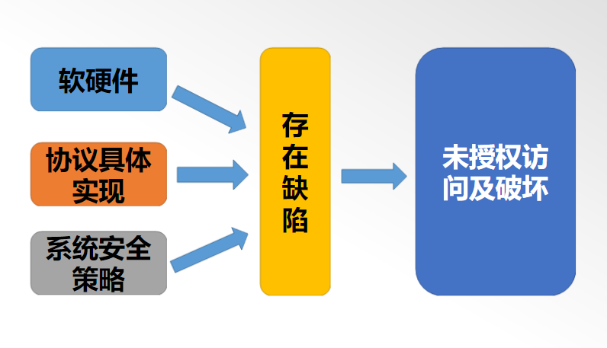
一
渗透测试和网络安全
什么是渗透测试
渗透测试是对用户信息安全措施积极评估的过程。通过系统化的操作和分析，积极发现系统和网络中存在的各种缺陷和弱点，如设计缺陷、技术缺陷。
Notes:
渗透测试是通过模拟黑客攻击，来评估计算机网络系统安全的一种方法。发现一个主机中潜在却未披露的安全性问题。
白帽子所做的工作就是渗透测试，即通过模拟恶意黑客的攻击方法，来评估计算机网络系统安全。

Slide 8

一
渗透测试和网络安全
WHO WE ARE
白帽子，描述的是正面的黑客,他可以识别计算机系统或网络系统中的安全漏洞，但并不会恶意去利用，而是公布其漏洞。这样，系统将可以在被其他人（例如黑帽子）利用之前来修补漏洞。
吴汉卿：23岁就成为了阿里最年轻的高级技术专家，每年帮助阿里抵御16亿次的黑客攻击。
Notes:
那么我们是谁？我们扮演一个怎样的角色？我们学习这堂课程，我们的宗旨就是成为一个白帽子，
那么它是大二来应聘阿里，阿里巴巴，然后阿里巴巴他的面试官他就问说你才大二你就来应聘我们这家阿里巴巴这么大的公司，你有什么资格，就是你有什么能力，然后他当时是接过面试官的他一台面试官的电脑，对吧？然后把安全阿里安全部的路由器给关掉了，
然后他又进到了阿里。那么当时吴恒清他做了一个什么事情，他进入阿里之后，他发现身边的人都不重视安全，那么他就是把他同事的一些邮件对吧都进行了个便利，什么是便利？比如说是一般你进入公司之后，他都会给你分配一些邮箱啊相关的邮箱账号，同事的账号这些联系方式这些东西，那么他就是把这些同事的邮箱都拿出来，然后找一些密码口令进行一个字典的生成，然后进行一个的尝试爆破。那么后来他就是把这些同事的邮箱都遍历了一遍，然后他给他这些同事发邮件，就说是，你这个邮箱存在论体验，记得修复这种，然后从这时候开始，然后阿里他这些同事就意识到这个问题是安全，他确实是一个问题的存在。
3.那么阿里是因为他这个举动创建专门的安全部门，那么他是吴汉卿，在。

Slide 9
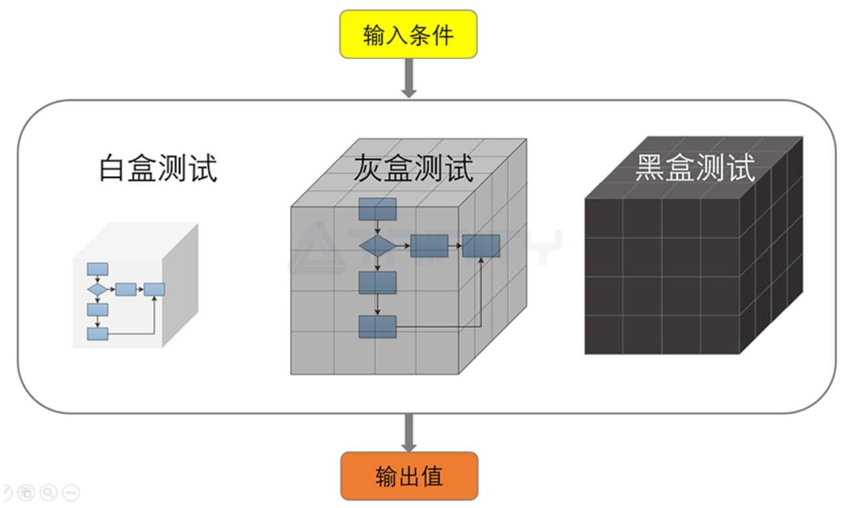
一
渗透测试和网络安全
渗透测试三大类：
黑盒测试 (Black-box Testing)
白盒测试 (White-box Testing)
灰盒测试 (Grey-box Testing)
Notes:
当用户实施渗透测试时，可以使用黑盒测试、白盒测试和灰盒测试三种方式。
黑盒测试（Black-box Testing）也称为外部测试（External Testing）。采用这种方式时，渗透测试者并没有任何目标网络内部拓扑等相关信息，就可以从一个远程网络位置来评估目标网络安全。黑盒测试的缺点是测试较为费时费力，同时需要渗透测试者具备较高的技术能力。优点在于这种类型的测试更有利于挖掘出系统潜在的漏洞以及脆弱环节、薄弱点等。
白盒测试（White-box Testing）也称为内部测试（Internal Testing）。进行白盒测试的渗透测试者可以了解到关于目标环境的所有内部和底层信息。这可以让渗透测试人员以最小的代价发现和验证系统中漏洞。但缺点是无法判断出他们的安全防护计划对特定攻击的检测效率。
灰盒测试（Grey-box Testing）是白盒测试和黑盒测试基本类型的组合，在采用灰盒测试方法中，渗透测试者也类似地需要从外部逐步渗透进目标网络，但他所拥有的目标网络底层拓扑与架构将有助于更好地选择攻击途径与方法。组合之后的好处就是能够同时发挥两种渗透测试方法的各自优势，对目标系统更加深入和全面的安全审查。

Slide 10
一
渗透测试和网络安全
渗透测试流程：
当用户对渗透测试的概念了解清楚后，就可以开始对一个目标实施渗透了。在实施渗透之前，将介绍下其工作流程：
1.前期交互
2.信息收集
3.漏洞扫描
4.漏洞利用
5.编写报告
Notes:
1.前期交互，在进行渗透测试之前，渗透测试者需要与渗透目标、渗透范围、渗透方式、服务合同等细节进行商议，以达成一致协议。
在渗透测试过程中，部分操作存在一定的危害性，如占用系统资源、留下后门等。所以，渗透测试者需要事先以正式的方式告知目标主机所有者，渗透测试可能造成的影响，并要求对方确认。
2.信息收集，在确定了渗透测试目标及范围以后，渗透测试者需要使用各种公开的资源尽可能地获取与测试目标相关的信息。
此时，渗透测试者可以借助互联网和各大搜索引擎进行信息收集。还可以借助Kali Linux中的一些工具来对DNS信息、注册人信息、服务信息等进行收集。
这个阶段收集的信息越充分，对之后的渗透测试越有利。
3.漏洞扫描，当渗透测试者收集到足够多的信息之后，就可以对目标实施漏洞扫描了。渗透测试者通过向目标系统发送数据，并将反馈数据与自带的漏洞特征库进行匹配，进而列举出目标系统上存在的安全漏洞。
4.漏洞利用，当渗透测试者探测到目标主机存在漏洞之后，就可以通过已有的漏洞利用程序对目标系统进行渗透。但是，在一般情况下，渗透测试者都需要考虑到目标系统的环境对漏洞利用程序进行修改和额外的研究，否则它无法正常工作。
同时，在该阶段也要考虑到对目标系统的安全机制的逃逸，从而避免让目标系统发现。
5.编写报告，在完成渗透测试之后，需要对这次渗透测试编写测试报告。在编写的报告中需要包括获取到的各种有价值的信息，以及探测和挖掘出来的安全漏洞、成功攻击过程及对业务造成的影响和后果分析等，及漏洞的修补方法。
这样，目标用户就可以根据渗透测试者提供的报告修补这些漏洞和风险，以防止被黑客攻击。

Slide 11
一
渗透测试和网络安全
Kali Linux的发布主要是用于数字取证和渗透测试。主要有以下两个原因。
1.工具仓库 2.不断更新
信息收集 工具集 | 嗅探欺骗 工具集 | 密码攻击 工具集 | 漏洞扫描 工具集 | 漏洞利用 工具集 | 无线渗透 工具集
DNSRecon | EtterCap | Crunch | SQLmap | Msfconsole | Aircrack-ng
Dnsenum | driftnet | CeWL | sqlsus | BeFF | Fern WiFi Cracker
DotDotPwn | dsniff | Hash-Identifier | Sqlninja | SQLmap | Wifite
parsero | ferret-sidjack | findmyhash | BBQSQL | RouterSploit | Reaver
Maltego | 0trace | RainbowCrack | jSQL | Yersinia | Bully
Amap | HexInject | John | Oscanner | Social-Engineer Toolkit | PixieWPS
Fping | prettypacket | Ncrack | SidGuesser | exploitdb | Kismet
Sparta | hex2raw | THC-Hydra | Doona | sandi | Cowpatty
Hping3 | tcpreplay | Patator | Lynis | shellnood | MDK3
Ghost Phisher | Wafw00f | Medusa | Powerfuzzer | Backdoor Factory | Wifi Honey
Nmap | DNSChef | acccheck | Yersinia | sandi | Pyrit
Notes:
Kali Linux是基于Debian的Linux发行版，提供了一个强大的工具仓库，而且预装了许多渗透测试软件，包括Nmap(端口扫描器)、Wireshark(数据包分析器)、密码破解器等。
如果用户使用其他操作系统，则需要自己手动安装相关工具，而渗透测试往往需要用到大量的工具，收集这些工具并不是一件容易的事，也无法保证代码的安全。另外，如果用户手动安装，还可能需要配置复杂的环境。
用户想要更容易及快速地实施渗透测试，Kali Linux系统是最佳选择。

Slide 12
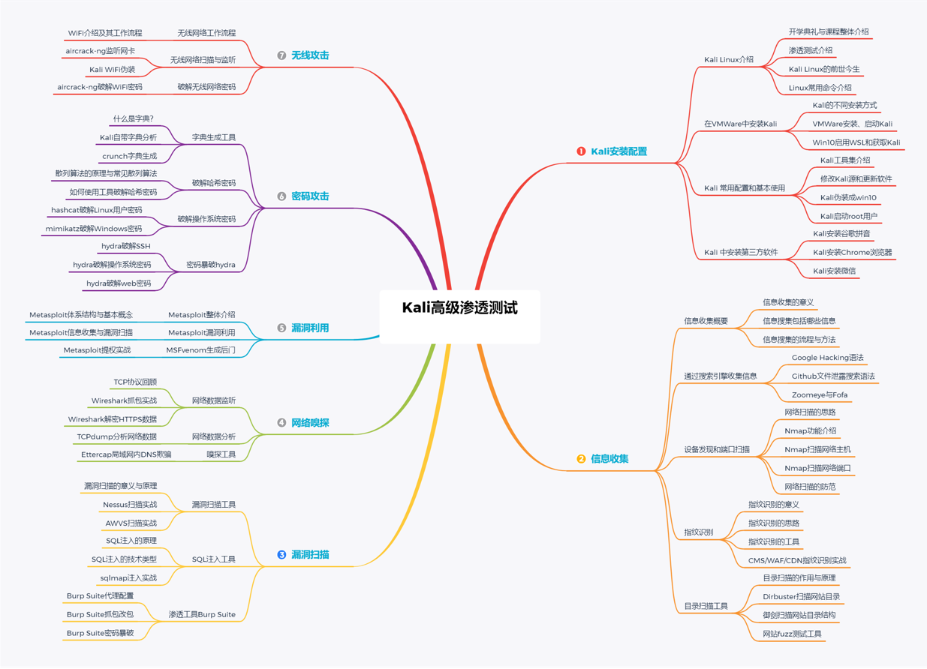
一
渗透测试和网络安全
Notes:
SQL注入即是指web应用程序对用户输入数据的合法性没有判断或过滤不严，攻击者可以在web应用程序中事先定义好的查询语句的结尾上添加额外的SQL语句，在管理员不知情的情况下, 欺骗数据库服务器执行非授权的任意查询。
这个问题的来源是，SQL数据库的操作是通过SQL语句来执行的，而无论是执行代码还是数据项都必须写在SQL语句之中，这就导致如果我们在数据项中加入了某些SQL语句关键字（比如说SELECT、DROP等等），这些关键字就很可能在数据库写入或读取数据时得到执行。

Slide 13
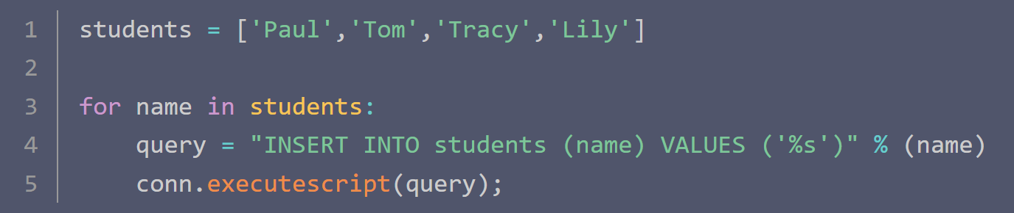
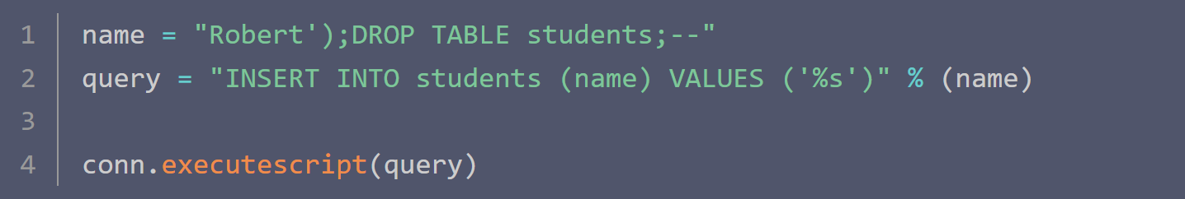
一
渗透测试和网络安全
假设，建立了一个名字为students的表
现在要插入一个名字比较奇怪的，包含了危险指令的人名
https://cloud.tencent.com/developer/article/2142424

Slide 14

一
渗透测试和网络安全
就业前景
首先从国家层面出发，网络安全已上升到国家层面，相应的信息行业迎来蓬勃发展，当然作为渗透测试方向，可持续的发展力也不容质疑。
1.漏洞的发掘,授权下进行深度的安全测试;
2.基于攻防实验室,参与安全产品开发提供渗透攻防思路;
3.跟踪国内外安全动态,对安全事件中的漏洞进行分析、研究、挖掘,并进行预警提供应急响应和调查取证服务。

Slide 15

一
渗透测试和网络安全
渗透测试者在对目标主机实施渗透测试时，首先需要获取到目标所有者给的出合法授权。这样，可以避免因非法的渗透测试，带来不必要的法律纠纷问题。
Notes:
获取合法授权

Slide 16
一
渗透测试和网络安全
中国与网络安全的相关法律法规
犯罪 - 刑事处罚：《刑 法》
违法 - 治安处罚：《治安管理处罚法》
处分 - 从业禁止：《网 络 安 全 法》

Slide 17

一
渗透测试和网络安全
《刑法》第285、286条主要罪名
非法侵入计算机信息系统罪
非法获取计算机信息系统数据、
非法控制计算机信息系统罪
后果很严重
提供侵入、非法控制计算机信息系统的程序、工具罪
破坏计算机信息系统罪
Notes:
非法侵入就是说比如你利用某个还没有补丁的漏洞，你入侵我电脑了，这也叫非法侵入，因为我没有让你进来，你就直接进来了，那么你就构成了非法侵入计算机信息系统罪。
非法控获取计算机信息系统数据，就是说比如我搭建了一个网站，我个人开了一个小本网站，总共有10万会员，你通过SQL注入漏洞，把我这10万会员数据都拿走
提供这些程序工具，比如说你写了一个0day利用工具，然后a提供了工具，b利用a的工具去攻击c，那么最后惩罚的还有你，并且你是一个重点对象，因为你提供了工具，以及破坏计算机信息系统罪，这个就比较严重，比如勒索病毒
对计算机信息系统中存储、处理或者传输的数据和应用程序进行删除、修改、增加的操作，造成了后果严重

Slide 18
一
网络安全法和基本概念
情节严重（刑法-286条）
第二百八十六条 破坏计算机信息系统罪
情节严重
违反国家规定，对计算机信息系统功能进行删除、修改、增加、干扰，造成计算机信息系统不能正常运行，后果严重的，处五年以下有期徒刑或者拘役；后果特别严重的，处五年以上有期徒刑。 违反国家规定，对计算机信息系统中存储、处理或者传输的数据和应用程序进行删除、修改、增加的操作，后果严重的，依照前款的规定处罚。 故意制作、传播计算机病毒等破坏性程序，影响计算机系统正常运行，后果严重的，依照第一款的规定处罚。 单位犯前三款罪的，对单位判处罚金，并对其直接负责的主管人员和其他直接责任人员，依照第一款的规定处罚。
10台
20台
100台／１小时
5000元/10000元
5倍
Notes:
（1)造成10台以上计算机信息系统的主要软件或者硬件不能正常运行的；（2)对20台以上计算机信息系统中存储、处理或者传输的数据进行删除、修改、增加操作的；（3)违法所得5000元以上或者造成经济损失1万元以上的；（4)造成为100台以上计算机信息系统提供域名解析、身份认证、计费等基础服务活为1万以上用户提供服务的计算机信息系统不能正常运行累计1小时以上的；

Slide 19
一
网络安全法和基本概念
真爱必然克制
遵从法律框架、规范技术手段
Notes:
该工具仅限于安全技术学习，请勿用于其他攻击行为，一切使用造成的违法后果皆与作者无关

Slide 20
Kali Linux 渗透测试— 第二课 信息收集

Slide 21
二
信息收集
为什么要进行信息收集？？？
当我们要对一个目标进行渗透测试的时候，为了防止无从下手的信息，我们首先要获得目标的信息，了解目标的弱点和安全短板。信息收集的全面性对于后期的渗透测试工作极为重要，甚至关联到能不能挖掘到漏洞。
信息收集收集什么？？？
姓名，微信号码 → 目标人物 班级 → 目标环境 爱干的事，喜好 → 目标事件
Notes:
古代打仗

Slide 22
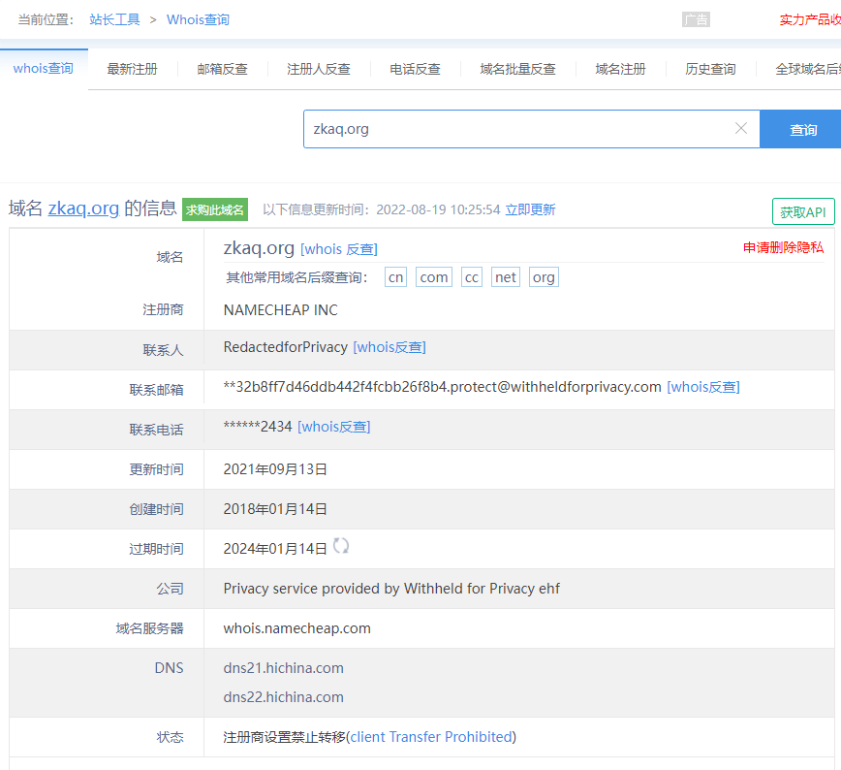
二
信息收集
总结：
目标人物
电话，邮箱，密码，whois ……
whois简单来说，就是一个用来查询域名是否已经被注册，以及注册域名的详细信息(如域名所有人、域名注册商、域名注册日期和过期日期等)。
Notes:
搜集的对象是谁？有可能他的微信它的密码里面就可能存在这些生日的字符或者他的名字的一些字符。
whois反查，是指可以通过一个已知域名的whois信息中的部分信息作为条件反过来查询与此条件相匹配的一系列其它域名列表情况。借此我们可以知道该注册人拥有哪些域名。

Slide 23
目标环境
域名，脚本语言，数据库，中间件，框架，开放端口……
目标事件
历史漏洞，使用手册，使用说明，通知，公众号，……
总之就是收集一切对我们有用的信息
Notes:
目标处在哪一个域名，我们可以通过哪个域名去解析到它的IP，然后去访问它。
那么这里我们还有我们的脚本语言，比如说我们的 js还有我们的python还有我的 vs，比如说我们要去上传一个木马，然后它这是什么脚本，你就什么的脚本去进行上传，要不然它解析不了。
还有我们的数据库这里同学们可能不陌生，比如说我们的sq数据库、mySQL数据库、access，各种各样的数据库，他们的一个数据库语言也是不一样的，就是查询语句的SQL语句也是不一样的。然后我们去比如说我们要对一个站去进行测试的时候，可能它的一个存在SQL注入，如果我们假设它存在SQL注入，那么我们这里要构建的SQL语句的语法也不一样，但是大多数数据库的基本的逻辑还是一样的。在字符串中插入恶意代码,然后将该字符串传递到 SQL Server 的实例以进行分析和执行
中间件是提供系统软件和应用软件之间连接的软件,以便于软件各部件之间的沟通，比如说我们的阿帕奇，可能不同的版本，存在不同的漏洞，
比如PHP的开发框架，不同的框架可能存在不同的漏洞，但我们收集到这个框架的时候，我们可以去百度一波，看他哪个版本有什么样的漏洞，怎么利用。
什么端口开放了什么服务，比如说我们的mysql的一个3306，然后它的一些端口不一样，它开放的一个服务也不一样，然后端口是可以改的，一般的话我们可以尝试默认，因为我们不确定他改了没有改，我们可以去试一把。还有我们熟悉的找一个熟悉的3389远程桌面协议，还有什么80端口，
然后目标事件，我们看一下目标事件，目标事件这里就收集它的一些什么历史漏洞，还有它的发布的使用手册，它的使用说明通知公众号，还有它的一些公告等等，收集这些有什么用，历史漏洞我们可以去再测一下，万一他没有去修复，还有他的手册里面可能会存在我们目标人物的想要的一些信息，还有使用说明通知里面什么电话号码，什么邮箱等等的一些信息。

Slide 24
二
信息收集
利用收集到的信息
例子1：内容管理系统cms（Content Management System）可能存在通杀漏洞，如果使用了cms建站，我们可以通过通杀漏洞直接攻击
例子2：有些危险端口开放了我们就可以尝试入侵，例如 445 | 3306 | 22 | 1433 | 6379可以尝试爆破或者是使用某些端口存在漏洞的服务。而且有可能一台服务器上面不同端口代表着不同的web网站。

Slide 25
确认网络范围
在探测目标之前，往往需要明确可能存在的范围。这个范围可能是一个特定的主机，也可能是一个地址范围的，甚至是整个子网等。不论范围大小，它都遵循IP地址规则。根据IP规则，就可以画出目标可能的范围。
IP地址的英文全称为Internet Protocol Address。它是互联网协议地址，也被称为网际协议地址。它是一个32位的二进制数，并使用点号分隔为四个8位的二进制数，也就是4个字节。所以，IP地址通常使用“点分十进制”的方式，表示为a.b.c.d的形式。其中，a、b、c、d都是0~255之间的十进制整数。例如，点分十进制IP地址192.168.1.100，实际上是32位二进制数11000000101010000000000101100110。

Slide 26
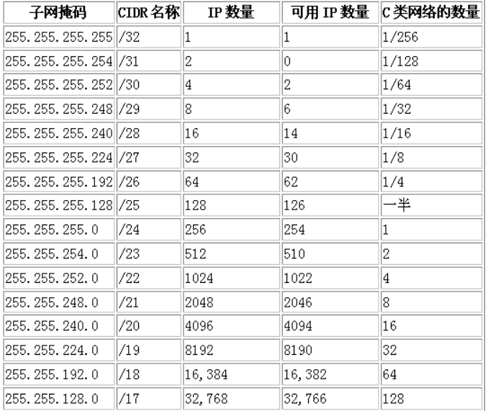
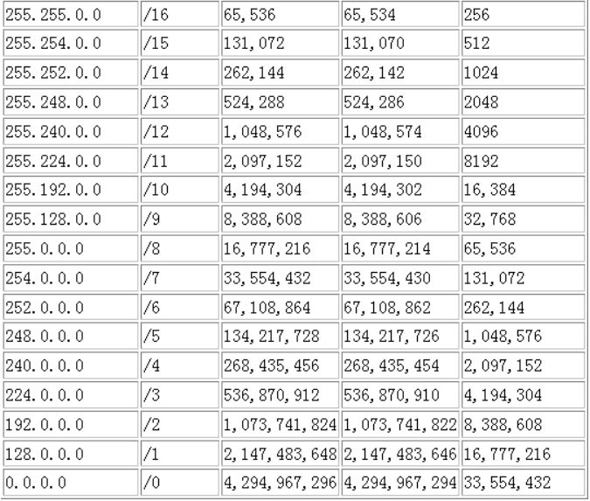
1.IP地址规则
子网掩码，它是一种用来指明一个IP地址的哪些位是网络部分、哪些位是主机部分的方法。
IP地址后加上“/” 192.168.10.32/24
Notes:
网掩码中1的个数被称为CIDR值，使用这种方式代替以往的子网络概念，具体标识方式为：。
所有的IP段的有效主机数之所以要-2，是因为每一个网段都有网络号和广播地址，即每个网段的第一个地址和最后一个地址是被强制占用的，所以要-2。
，意味着该地址的子网掩码长度为24，即11111111.11111111.11111111.00000000，等价于子网掩码255.255.255.0。

Slide 27
发现主机
发现主机用来探测哪些主机是活动的，进而获取该主机的信息。
主动扫描通过发送一个探测请求包，并等待目标主机的响应。如果目标主机响应了该请求后，则说明该主机是活动的。否则，说明目标主机不在线。
被动监听就是不主动向目标发送数据包，仅监听网络中的数据包。在局域网中，一些协议将自动广播数据包，如ARP广播、DHCP广播。而广播包是局域网中的所有用户都可以接收到的数据包。因此，用户通过对这些数据包进行监听，可以探测网络中活动的主机。
Notes:
用户可以使用主动扫描发现主机，也可以采用被动监听的方式发现主机。
通过网络扫描→活动的主机→开放的端口→开放的服务，目标主机的操作系统和版本信息等内容。
地址解析协议，即ARP（Address Resolution Protocol），是根据IP地址获取物理地址的一个TCP/IP协议

Slide 28
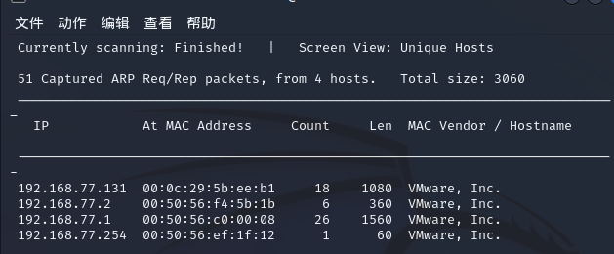
使用netdiscover工具
netdiscover是一个主动/被动的ARP侦查工具。使用该工具可以实时获取网络中主机的内部IP地址和MAC地址，检查在线主机。
例：主动模式
~#netdiscover –r 192.168.77.0/24
被动模式
~#netdiscover –p
Notes:
Netdiscover 是一个非常有吸引力的工具，用于发现有线或无线网络上的主机。它可以在主动和被动模式下使用。

Slide 29

使用nmap工具
nmap是一款非常强大的网络扫描和嗅探工具包。该工具主要有三个基本功能，第一是可以探测一组主机是否在线；第二是扫描主机端口，嗅探所提供的网络服务；第三是推断主机所用的操作系统。
通过发送ICMP协议包来确定。ICMP包就好比邮局的快递,你要扫描一个主机是否存在,就向这个主机的地址(IP)发一个快递,不管是否投递成功,邮局都会通知你。那么你就知道该网络地址是否存在了。也就是通过分析ICMP这个‘快递”包的投送回单。
Notes:
netdiscover与nmap的区别：netdiscover只能发arp包，而nmap可以选择发送其他协议包

Slide 30
#仅扫描主机
nmap -sP 192.168.77.0/24 #进行ping扫描，打印出对扫描做出响应的主机,不做进一步测试(如端口扫描或者操作系统探测)
#扫描主机和端口
nmap -sS 192.168.77.0/24 #使用频率最高的扫描选项. SYN扫描,又称为半开放扫描，它不建立一个完全的TCP连接，执行得很快. (显示mac ip port protocol)
nmap -sT 192.168.77.0/24 #当SYN扫描不能用时，TCP Connect()扫描就是默认的TCP扫描.
#探测目标主机的操作系统
nmap -O 192.168.77.131 #显示mac ip port protocol 操作系统(仅猜测)
nmap -A 192.168.77.131 #显示mac ip port(更详细) protocol 操作系统(仅猜测)
nmap -sO 192.168.77.131 #确定目标机支持哪些协议 (TCP，ICMP，IGMP等)
#-p指定端口或者范围，再加-sS -sT -sU可以指定端口扫描方式 （时间比较久）
nmap -p 1-50 192.168.77.128 #扫描指定主机192.168.77.128的1到50端口
Notes:
Mac地址也能查出来，本机的mac地址没有显示
nmap 192.168.77.128 -p 1-65535
第一个和最后一个网关

Slide 31
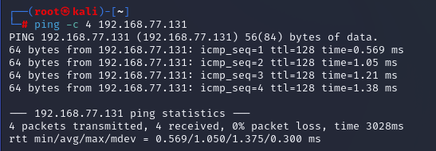
识别操作系统
通过识别操作系统，可以确定目标主机的系统类型。这样，渗透测试者则可以有针对性的对目标系统的程序实施漏洞探测，以节省不必要浪费的时间。
nmap工具提供了可以探测操作系统的功能。语法格式如下所示：
nmap -O [target]
例：~#nmap –O 192.168.77.131
~#ping –c 4 192.168.77.131
Notes:
Ttl=128是windows系统 ttl=64是linux系统
ICMP重定向应答

Slide 32
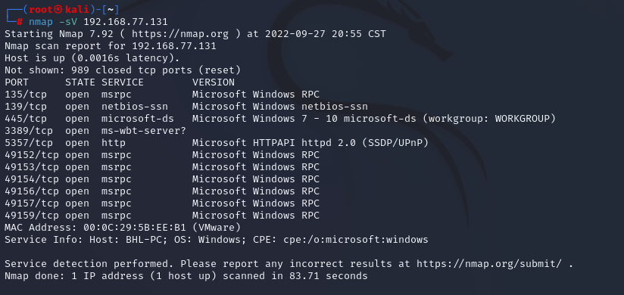
识别服务版本
在nmap工具中提供了一个-sV选项，可以用来识别服务的版本。下面将分别介绍使用该选项对服务进行识别。其中，使用Nmap识别服务版本的语法格式如下所示：
nmap -sV [host]
open:端口开启
closed:端口关闭
filtered:端口被防火墙过滤,数据没有达到主机,返回的结果为空
unfiltered:端口未被过滤,数据有达到主机,但是不能确定端口的当前状态
open | filtered和closed | filtered时，那说明Nmap无法确定该端口处于两个状态中的哪一个状态
Notes:
识别服务主要是探测服务的版本信息。通常情况下，在一些旧版本中可能存在漏洞。如果存在漏洞的话，用户可以对该主机实施渗透，进而获取到其他重要信息。
端口，状态，服务，版本
Host名，OS信息
从以上输出信息中可以看到识别出的服务相关信息。在输出的信息中包括4列，分别是PORT（端口）、STATE（状态）、SERVICE（服务）和VERSION（版本）。分析每列信息，可以获取对应服务的相关信息。例如，TCP端口21对应的服务为FTP，版本为FileZilla ftpd。从倒数第2行中还可以看到，目标主机的主机名为TEST-PC，操作系统类型为Windows
如果没有找到，关闭防火墙即可

Slide 33
域名分析
ip地址是数字组成的，不方便记忆
域名（Domain Name）是由一串用点分隔的名字，用来表示Internet上某一台计算机或计算机组名称。它可以在数据传输时标识计算机的电子方位。
当一个域名注册完成后，将包括一些基本信息，如域名是否被注册、域名注册商、域名所有者等。通过查看域名的WHOIS信息，即可获取到该域名的基础信息。
Notes:
，所以有了域名，通过域名地址就能找到ip地址。

Slide 34
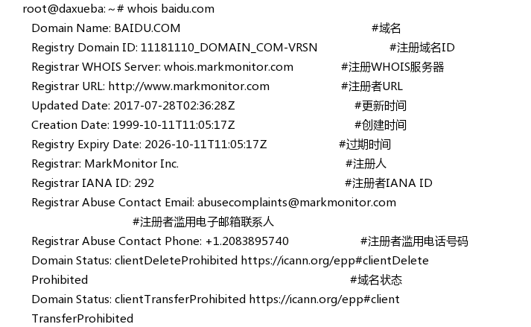
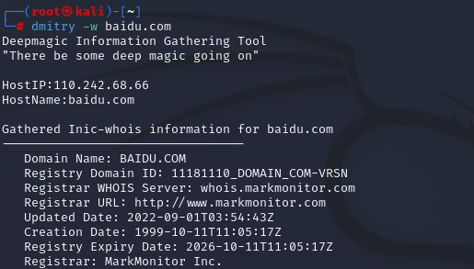
使用whois和dmitry工具
whois工具是用来查找并显示指定域名的相关信息：
whois [domain]
例：~#whois baidu.com
dmitry是一个一体化的信息收集工具。使用该工具可以收集WHOIS主机IP和域名信息等。
dmitry –h
~#dmitry -iw -o test.out toutiao.com
-i 对主机的IP地址执行whois查找
-w 对主机的域名执行whois查找
-e 执行搜索可能的电子邮件地址
Notes:
更多参数的组合，可以实现不同信息收集效果，输出文件在root文件夹下

Slide 35
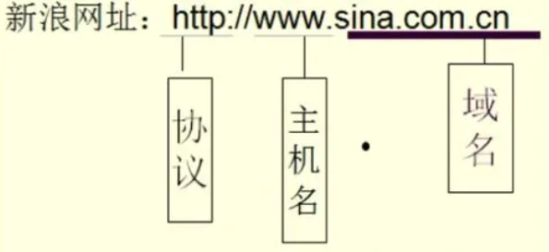
查找子域名
子域名由称为子域（Subdomain），是在域名系统等级中，属于更高一层域的域。例如，www.baidu.com和map.baidu.com是baidu.com的两个子域，而baidu.com则是顶级域.com的子域。通常情况下，一个子域名将会包括主机名。例如，www.baidu.com域名中，.com是顶级域名；baidu.com是一级域名；www是主机名，用来标识服务器。因此，通过查找子域名的方式，可以发现对应的主机。下面将介绍查找子域名的方法。
~#dmitry –s baidu.com –o subdomain
（需要使用VPN代理）
Notes:
com.cn先会去搜索.cn，找到.cn服务器后，再由.cn服务器搜索.com.
.cn是中国域名，com.cn是cn域名的一支
Dmitry是通过google搜索引擎查找子域名的，对于国内的用户来说，需要使用VPN代理来实现。否则错误提示

Slide 36
发现服务器
域名虽然方便人们记忆，但是网络中的计算机之间只能互相认识IP地址。所以，就需要根据域名查询对应的主机。
DNS（Domain Name Server，域名服务器）是进行域名(domain name)和与之相对应的IP地址 (IP address)转换的服务器。
每个域名记录都包含一个IP地址。用户通过探测域名服务器，可以确定域名对应的IP地址。
Notes:
往往一个渗透测试项目就是从一个域名开始的，域名→DNS→IP地址→端口号→服务

Slide 37
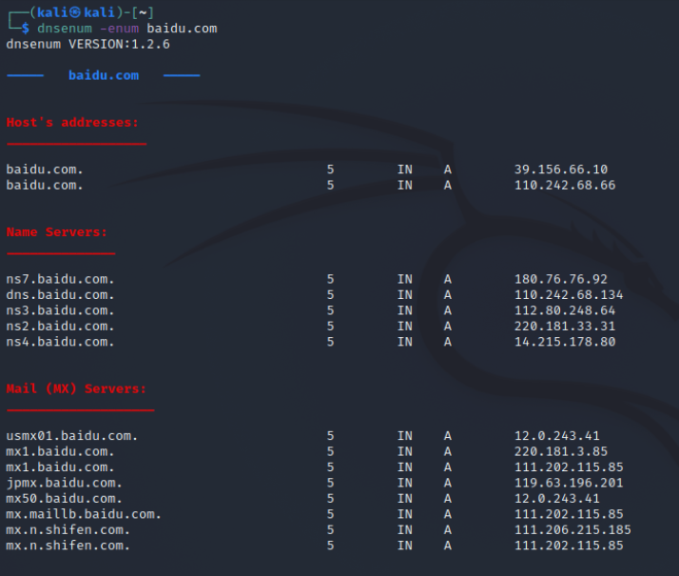
使用dnsenum工具
dnsenum是一个用于枚举目标域名系统（DNS）的工具，它能够通过谷歌或者字典文件猜测可能存在的域名，以及对一个网段进行反向查询。它可以查询网站的主机地址信息、域名服务器、邮件交换记录等。
Notes:
其中，使用该工具收集域名信息的语法格式如下所示：
IN:INTERNET,表示资源都在Internet上，使用A记录。A记录是用来指定主机名（或域名）对应的IP地址记录。
A记录是用来指定主机名（或域名）对应的IP地址记录。用户可以将该域名下的网站服务器指向到自己的web server上。
MX是邮件交换记录，它指向一个邮件服务器，用于电子邮件系统发邮件时根据 收信人的地址后缀来定位邮件服务器。例如，当Internet上的某用户要发一封信给 user@zhongjie.com 时，该用户的邮件系统通过DNS查找zhongjie.com这个域名的MX记录，如果MX记录存在， 用户计算机就将邮件发送到MX记录所指定的邮件服务器上。
NS记录全称为Name Server 是一种域名服务器记录，用来明确当前你的域名是由哪个DNS服务器来进行解析的。这里的NS记录只对子域名生效。例如用户希望由12.34.56.78这台服务器解析news.mydomain.com，则需要设置news.mydomain.com的NS记录。

Slide 38
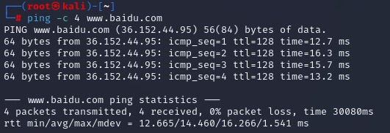
使用ping命令
ping命令可以用来检查网络是否连通，可以很好的帮助用户分析和判断网络故障。对于一个域名，通常可以指定多个IP地址。所以，当用户借助一些工具查询域名信息时，将获取到多个地址信息。此时，用户则无法确定目标服务器使用的哪个地址。用户通过使用ping命令，则可以判断出目前正在使用的IP地址，进而确定该目标主机。其中，ping命令的语法格式如下所示：
ping -c [count] [target]
例:~#ping –c 4 www.baidu.com
Notes:
Target 目标主机的地址，可以实主机名，IP地址或域名。发送4个包就停止ping
从结果看出成功收到了目标主机相应的包。从相应的包可以看到，目标主机地址为36.152.44.95

Slide 39
扫描端口
通过扫描端口，可以发现目标主机中运行的程序。然后，再对这些程序进行信息收集，以获取其漏洞信息，并实施渗透测试。
在计算机中，“端口”的英文是Port。在网络技术中，端口有好几种意思。这里所指的端口不是物理意义上的端口，而是特指TCP/IP协议中的端口。在TCP/IP协议中，最常用的协议是TCP和UDP协议。由于TCP和UDP两个协议是独立的，因此各自的端口号也相互独立。例如，TCP有235端口，UDP也可以有235端口，两者并不冲突。

Slide 40
端口作用
用户都知道一台主机对应一个IP地址，可以提供多个服务，如Web服务、FTP服务等。如果只有一个IP，是无法区分不同的网络服务。所以，就使用“IP+端口号”来区分不同的服务。
端口号是标识主机内唯一的一个进程，“IP+端口号”就可以标识网络中的唯一进程。在网络开发的Socket编程中，IP+端口号就是套接字。端口号是由16位二进制数字编号，范围是0-65535。但是，这些端口并不是可以随便使用，一些端口已经被占用。例如，Web服务器的端口为80、FTP服务的端口为21等。所以，端口进行了分类，规定了用户可以使用的端口范围。

Slide 41
端口的分类
对于端口的分类方法很多，这里将按照服务端使用还是客户端使用进行分类。其中，服务端使用的端口号又可以分为预留端口号和注册端口号。如下所示：
预留端口号:0~1023:是一些程序固定使用的，用户自己编程不能使用。
注册端口号:1024~49151：用户服务器使用的端口号范围，没有被服务器资源占用的时候，可以供用户动态选用
客户端使用的端口号又叫临时端口号，取值范围为49152-65535。其中，这部分是客户端进程运行时动态选择的范围。
可以使用Nmap和Dmitry工具实施端口扫描。
Notes:
预留端口号：比如WWW服务默认端口为80. 也可以指定其他端口号，但有些系统协议不能改变
注册端口号：。

Slide 42
端口 | 类型 | 用途
20 | TCP | FTP数据连接
21 | TCP | FTP控制连接
22 | TCP|UDP | Secure Shell（SSH）服务
23 | TCP | Telnet服务
25 | TCP | Simple Mail Transfer Protocol（SMTP，简单邮件传输协议）
42 | TCP|UDP | Windows Internet Name Service（WINS，Windows网络名称服务)
53 | TCP|UDP | Domain Name System（DNS，域名系统）
67 | UDP | DHCP服务
68 | UDP | DHCP 客户端
69 | UDP | Trivial File Transfer Protocol（TFTP，普通文件传输协议）
80 | TCP|UDP | Hypertext Transfer Protocol（HTTP，超文本传输协议)
110 | TCP | Post Office Protocol 3（POP3，邮局协议版本3）
119 | TCP | Network News Transfer Protocol（NNTP，网络新闻传输协议）
123 | UDP | Network Time Protocol（NTP，网络时间协议)
135 | TCP|UDP | Microsoft RPC
137 | TCP|UDP | NetBIOS Name Service（NetBIOS名称服务）
138 | TCP|UDP | NetBIOS Datagram Service（NetBIOS数据流服务)
139 | TCP|UDP | NetBIOS Session Service（NetBIOS会话服务）
143 | TCP|UDP | Internet Message Access Protocol（IMAP，Internet邮件访问协议）
161 | TCP|UDP | Simple Network Management Protocol（SNMP，简单网络管理协议）
162 | TCP|UDP | Simple Network Management Protocol Trap（SNMP陷阱）
389 | TCP|UDP | Lightweight Directory Access Protocol（LDAP，轻量目录访问协议）
443 | TCP|UDP | Hypertext Transfer Protocol over TLS/SSL（HTTPS，HTTP的安全版）
445 | TCP | Server Message Block（SMB，服务信息块）
636 | TCP|UDP | Lightweight Directory Access Protocol over TLS/SSL（LDAPS）
873 | TCP | Remote File Synchronization Protocol（rsync，远程文件同步协议）
993 | TCP | Internet Message Access Protocol over SSL（IMAPS）
995 | TCP | Post Office Protocol 3 over TLS/SSL（POP3S）
1433 | TCP | Microsoft SQL Server Database
3306 | TCP | MySQL数据库
3389 | TCP | Microsoft Terminal Server/Remote Desktop Protocol（RDP）
5800 | TCP | Virtual Network Computing web interface（VNC，虚拟网络计算机Web界面）
5900 | TCP | Virtual Network Computing remote desktop（VNC，虚拟网络计算机远程桌面）
Notes:
在前面提到一些网络服务的端口都是固定的，所以下面将列出了一些常见的TCP/IP端口。

Slide 43
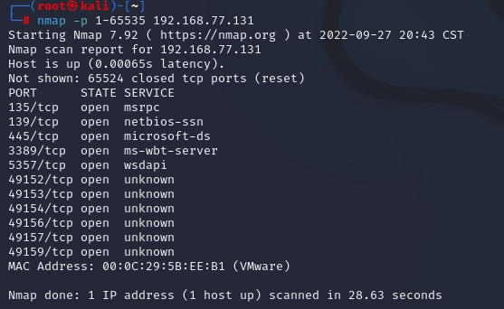
使用nmap工具
使用nmap工具实施端口扫描，可以识别六种端口状态:
Open:开放的
Closed:可访问，但已关闭
Filtered:可能被过滤，可能网络阻塞
Unfiltered:可以访问，但未知端口处于开放还是关闭状态
Open|Filtered :不能确定端口是开放还是被过滤
Closed|Filtered:不能确定端口是关闭还是被过滤
使用nmap实施端口扫描的语法格式如下所示：
nmap -p <range> [target]
例: ~#nmap –p 1-65535 192.168.77.131
Notes:
对目标主机才可以实施端口扫描，防火墙关闭

Slide 44
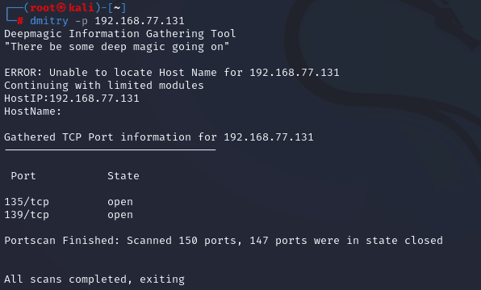
使用dmitry工具
dmitry工具提供了一个-p选项，可以实施端口扫描。其中，用来实施端口扫描的语法格式如下所示：
dmitry -p [host]
例: ~#dmitry –p 192.168.29.136

Slide 45
Maltego信息分析和整理
为了方便后续实施渗透测试，用户需要将这些信息进行整理和分析。此时，用户可以借助Maltego工具来对信息进行分析和整理。
Maltego是一款功能强大的开源情报和网络侦查工具,用于收集、分析和可视化各种数据源中的信息。它提供了一种直观的方式来探索网络上的实体之间的关系,并帮助用户发现隐藏在背后的模式和线索。Maltego可以用于多个领域，包括网络安全、调查取证、情报分析等。
Notes:
Kali Linux默认已经安装了Maltego工具。所以，用户可以直接使用。下面将介绍对Maltego工具进行配置。
参考那个文档

Slide 46
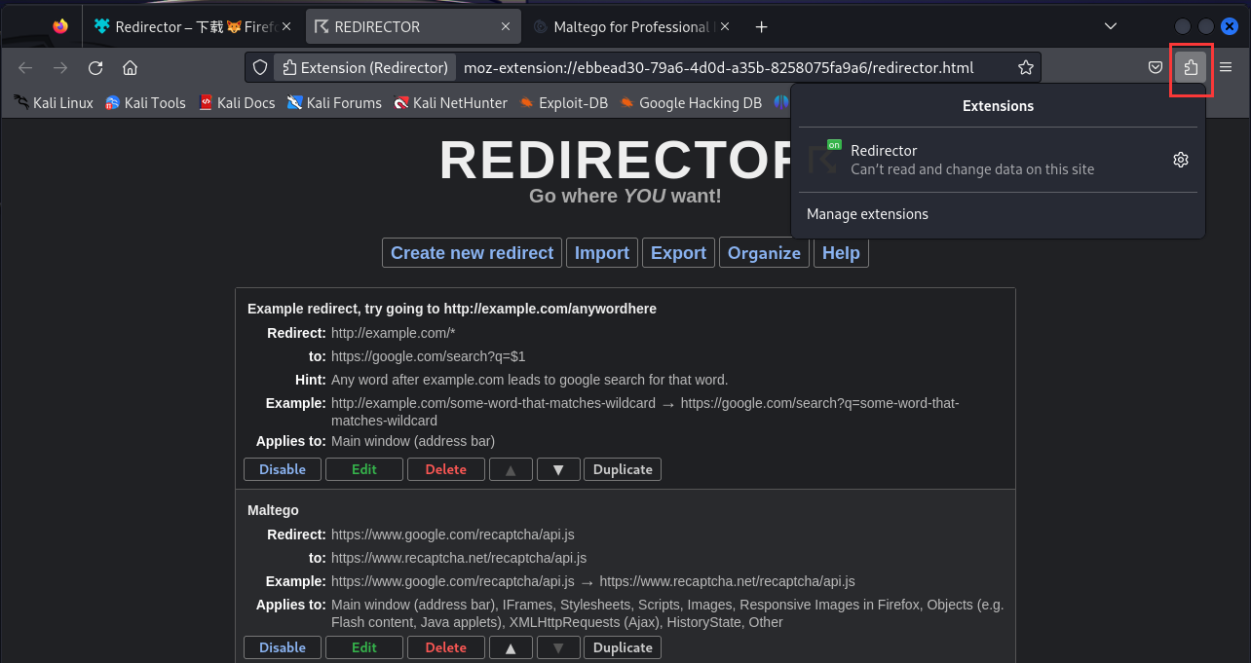
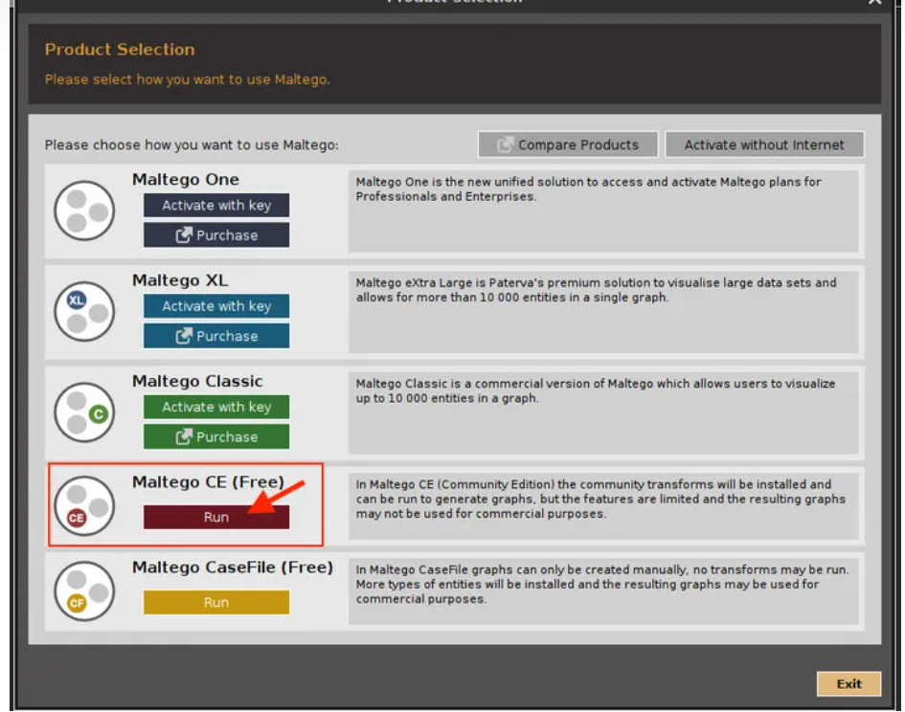
注册帐号
在启动该工具之前，则需要先注册一个账号。其中，注册账号的地址如下所示：
https://www.paterva.com/web7/community/community.php
https://blog.csdn.net/weixin_40228200/article/details/124879927
Maltego提供了两种模式，分别是Normal Privacy Mode（普通隐私模式）和Stealth Privacy Mode（隐蔽隐私模式）。其中，Normal Privacy Mode模式可以获取更多的信息。而且，允许用户直接使用互联网中的数据，如实体图片和Web站点信息；Stealth Privacy Mode模式更多用来简单分析信息，尤其是当前计算机没有网络时使用，使用这种模式，将无法直接从互联网中获取数据。所以，为了能够获取到更多信息，建议选择Normal Privacy Mode模式。
Notes:
在Maltego中提供了大量的实体，用来表示信息节点。例如，域名信息可以使用Domain实体表示一个域名。

Slide 47
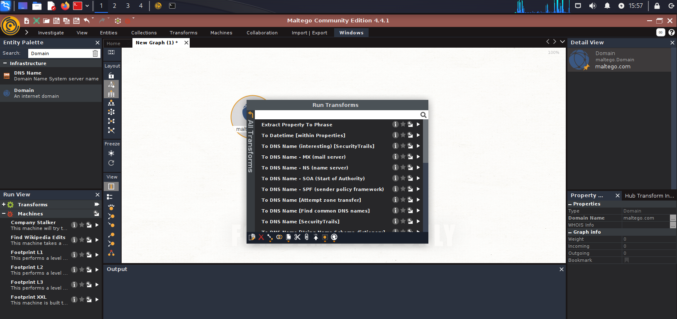
转换器(Transforms) :转换器是Maltego中用于获取和处理数据的功能模块。通过转换器,我们可以从不同的数据源中获取信息，并对其进行分析和可视化。例如，一个转换器可以从Whois数据库中获取域名的注册信息。
图表(Graph) :图表是Maltego中用于显示实体和它们之间关系的可视化工具。通过图表,我们可以更直观地观察实体之间的连接和模式,并发现潜在的关联关系。
布局(Layout) :布局是指在图表中安排实体和它们之间关系的方式。Maltego提供了多种布局算法,如层次布局、环形布局等，以满足不同需求下的可视化效果。
属性（Attributes)：属性是与实体相关联的附加信息。例如，一个IP地址实体可能具有属性如地理位置、所有者等。
实体(Entities) :实体是Maltego中最基本的元素,代表了我们要分析和可视化的对象。例如,一个IP地址、一个域名或一个电子邮件地址都可以被表示为实体。
Notes:
https://blog.csdn.net/smli_ng/article/details/105943189

Slide 48
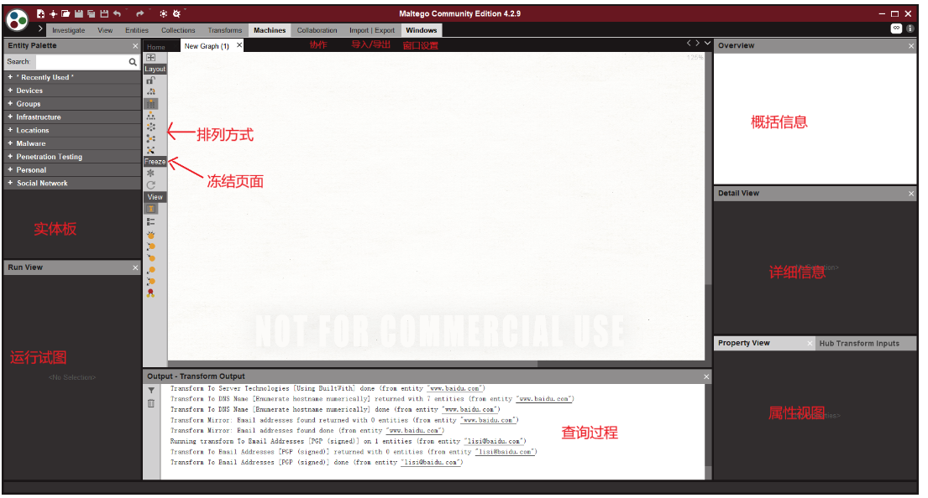
Devices：
针对设备，如手机、相机的信息。
Infrastructure：
针对互联网，如域名、DNS的信息。
Locations：
针对地理位置，如某个地区的信息。
Malware：
搜索hash值。
Penetration Testing：
渗透测试，可以识别网站的程序类型。
Personal：
针对邮箱，电话的信息。
Social Network：
针对社交网站的信息，如推特，facebook。
Notes:
https://zhuanlan.zhihu.com/p/542249048
https://www.sohu.com/a/165637775_557054

Slide 49
定义目标:首先,我们需要明确是调查一个人物、一个组织还是一个网站?根据目标的不同,我们可以选择不同类型的实体来开始我们的侦查。
收集数据:通过使用Maltego中的转换器,我们可以从各种数据源中获取与目标相关的信息。例如,通过域名转换器,我们可以获取目标网站的IP地址、所有者等信息。
分析关系:在收集到足够的数据后,我们可以在Maltego图表中观察实体之间的关系。通过分析这些关系,我们可以发现隐藏在背后的模式和线索,并进一步深入侦查。
可视化展示:通过调整布局和样式参数,我们可以将所收集到的信息以直观、美观的方式展示出来。这有助于更好地理解实体之间的关系,并发现潜在的关联关系。

Slide 50
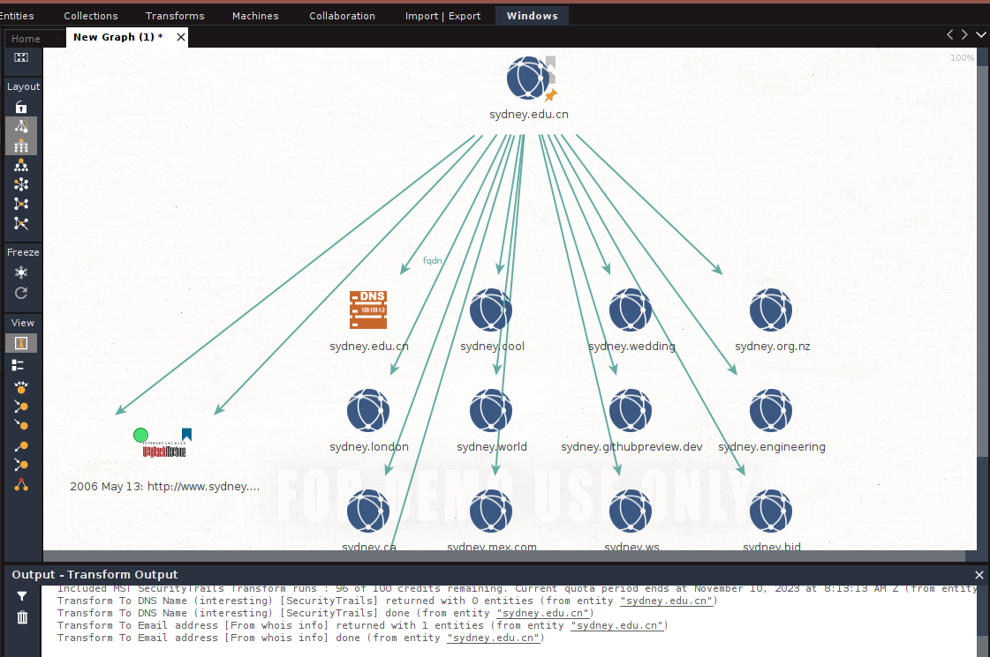
Notes:
使用CE版本，提前注册激活登录即可进入
可以知道DNS服务器信息

Slide 51
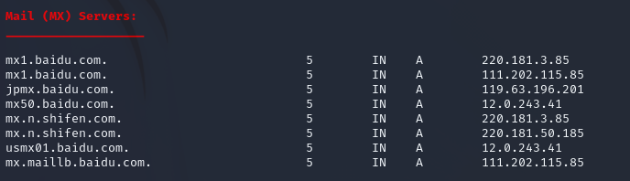
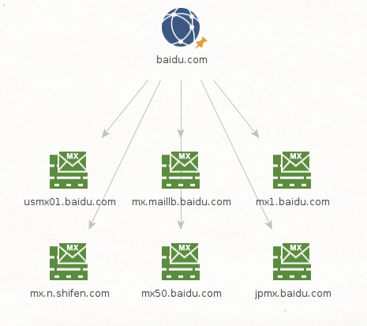
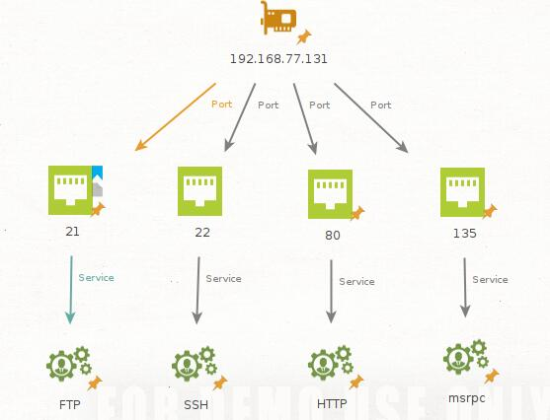
手动整理并分析主机信息
手动整理并分析域名信息
使用Transform收集信息
dnsenum -enum baidu.com
nmap -p 1-65535 192.168.77.150

Slide 52
Kali Linux 渗透测试— 第三课 漏洞扫描

Slide 53
概述
漏洞是在硬件、软件、协议的具体实现或系统安全策略上存在的缺陷，从而可以使攻击者能够在未授权的情况下访问或破坏系统。
威胁信息安全漏洞划分为多种类型，包括：缓冲区溢出、跨站脚本、DOS攻击、扫描、SQL注入、木马后门、病毒蠕虫、web攻击、僵尸网络、跨站请求伪造、文件包含、文件读取、目录遍历攻击、敏感信息泄露、暴力破解、代码执行漏洞、命令执行、弱口令、上传漏洞利用、webshell利用、配置不当/错误、逻辑/涉及错误、非授权访问/权限绕过、URL跳转、协议异常、网络钓鱼、恶意广告、网络欺骗、间谍软件、浏览器劫持、键盘记录、窃密木马、端口扫描、黑市工具、电子邮件、电脑病毒、文件下载、权限许可和访问控制、webshell上传
Notes:
1.SQL注入：SQL注入即是指web应用程序对用户输入数据的合法性没有判断或过滤不严，攻击者可以在web应用程序中事先定义好的查询语句的结尾上添加额外的SQL语句，在管理员不知情的情况下实现非法操作，以此来实现欺骗数据库服务器执行非授权的任意查询，从而进一步得到相应的数据信息
2.DOS（拒绝服务）攻击：以极大的通信量冲击网络，使得所有可用网络资源都被消耗殆尽，最后导致合法的用户请求无法通过。
3.暴力破解：黑客在短时间内大量请求某一url尝试猜解网站用户名、密码等信息，攻击网站。验证码没有次数限制，容易被爆破。
5.网络钓鱼：是通过大量发送声称来自于银行或其他知名机构的欺骗性垃圾邮件，意图引诱收信人给出敏感信息

Slide 54
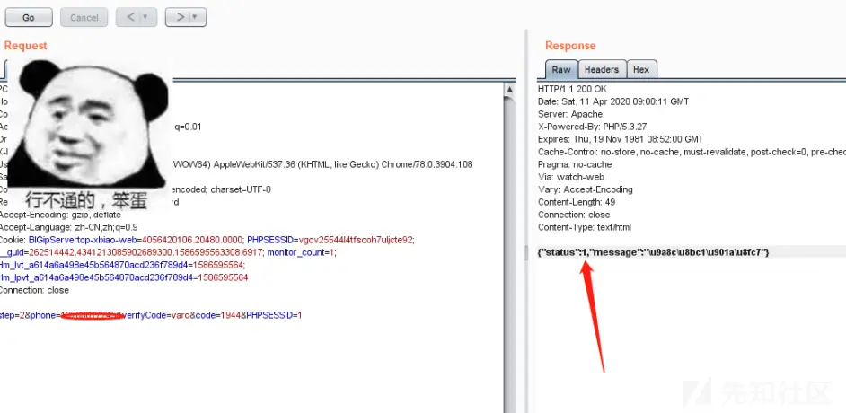
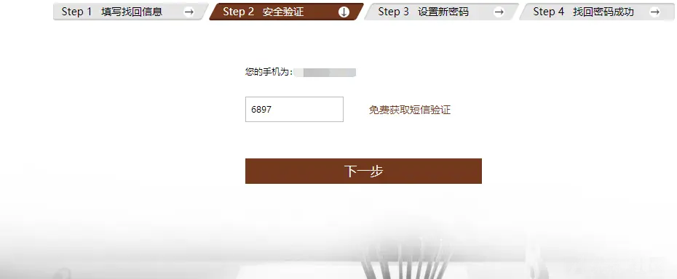
逻辑漏洞
逻辑漏洞是指由于程序逻辑输入管控不严，导致程序不能够正常处理或处理错误，一般出现在登录注册、密码找回、信息查看、交易支付金额等。
漏洞形成原因在于，跳转页面的标志位放在前端，使用户可以轻易的修改
Notes:
修改标志位返回标志位进行找回任意用户的密码。
1.在一些网站上我们注册一个账号，然后我们点击找回密码这个功能。然后输入一个真实的验证码进行找回密码。再点击下一步的时候打开拦截包的功能。
2.然后我们看我我们发包后返回的一个显示情况。这时候我们能看到我们发送正确，可以看到返回包的status（状态）的参数，为1。4.然后我们再修改验证码后再发送一次，这时我们可以看到我们的返回包的status（状态）的参数，为-1，所以我们考虑status是不是一个能不能过的标志位。
3.所以我们随便选择一个输入一个验证码，并点击下一步。然后拦截数据包。然后把返回包的 status 参数从 -1 改为 1.然后放包
4.这时候我们看到我们虽然没输入一个正确的验证码，但还是跳转到找回密码页面。总结

Slide 55
权限设置错误
权限机制规定了用户可以做什么，不可以做什么。在一个操作系统中，权限是限制任意用户进行操作的一个重要技术。如果由于人为不当配置，给予某用户最大的权限后，则可能导致严重后果，如删除其他人的文件、修改其他用户的密码等。
使用命令 ls -l 文件名 查询文件权限，使用命令 ls -ld 目录名 查询目录权限

Slide 56
软件和硬件漏洞
软件漏洞通常是软件开发者开发软件时的疏忽，或者是编程语言的局限性所导致的。例如，C语言比JAVA效率高，但容易出现的漏洞也多。而复杂系统包含的功能较多，容易出现漏洞的机率也越大。例如，电脑系统常常需要打各种补丁，用来修复漏洞，如Intel软件漏洞。
硬件漏洞通常存在硬件设备或者芯片中。例如，CPU漏洞（Meltdown和Spectre）直接存在芯片内部，由于指令读取顺序问题，导致容易被病毒攻击。
Notes:
Intel软件漏洞——Remote Keyboard（远程键盘），在该软件中存在3个安全漏洞会导致权限提升，从而允许攻击者通过网络向本地用户或者键盘会话执行按键注入，或者执行任意代码

Slide 57

漏洞扫描是指基于漏洞数据库,通过扫描等手段对指定的远程或者本地计算机系统的安全脆弱性进行检测,发现可利用的漏洞的一种安全检测行为。如果把网络信息安全工作比作一场战争的话,漏洞扫描器就是这场战争中,盘旋在终端设备,网络设备上空的“无侦-7无人侦察机”

Slide 58
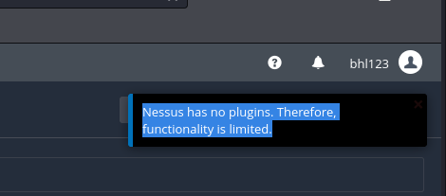
使用Nessus扫描漏洞
Nessus是目前全世界最多人使用的系统漏洞扫描与分析软件。该工具提供了完整的漏洞扫描服务，并随时更新其漏洞数据库。而且，Nessus可同时在本机操作或远程控制，进行系统的漏洞分析扫描。
Downloading Nessus:
http://www.tenable.com/products/nessus/select-your-operating-system
安装插件：# /opt/nessus/sbin/nessuscli update all-2.0.tar.gz
# /opt/nessus/sbin/nessuscli fetch --register-offline
/home/bhl123/Downloads/nessus.license
提示
Notes:
上节课我们讲到了扫描漏洞是实施渗透测试重要环节。由于漏洞成千上万，这时可以借助一些便捷的工具来实施，如Nessus实现漏洞扫描。

Slide 59
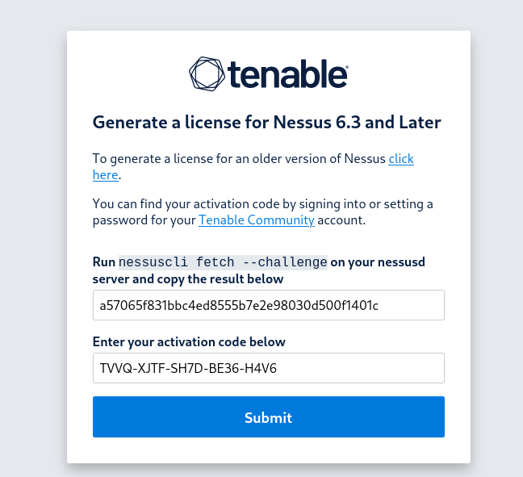
安装Nessus
在Kali Linux中，默认没有安装Nessus工具。所以，如果要使用该工具实施漏洞扫描，则需要先安装。而且，当用户成功安装Nessus工具后，还必须要激活该服务才可使用。下面将介绍安装并激活Nessus工具的方法。
1.安装Nessus服务
2.激活Nessus服务
在使用Nessus之前，必须先启动该服务才可使用。
/bin/systemctl start nessusd.service （https://bogon:8834）
Notes:
打开快照，哪位同学还记着？systemctl start nessusd.service ，然后再如何输入网址？
安装时间比较长，需要耐心等待

Slide 60
配置Nessus
使用Nessus实施漏洞扫描之前，需要新建扫描策略和扫描任务。Nessus不仅可以扫描网站，还可以扫描主机
针对同一类类型目标，每次执行的扫描操作基本相同。为了简化设置操作，Nessus提供了扫描策略。扫描策略规定了扫描中需要执行哪些操作。Nessus提供了多个策略模版。用户可以基于这些模版，创建自己需要的扫描策略。
用户可以选择自己创建的扫描策略，也可以直接使用Nessus自带的扫描策略模版。

Slide 61
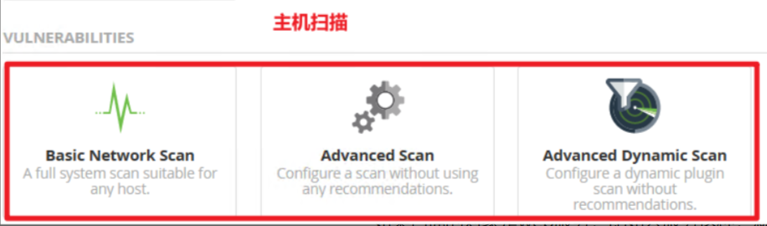
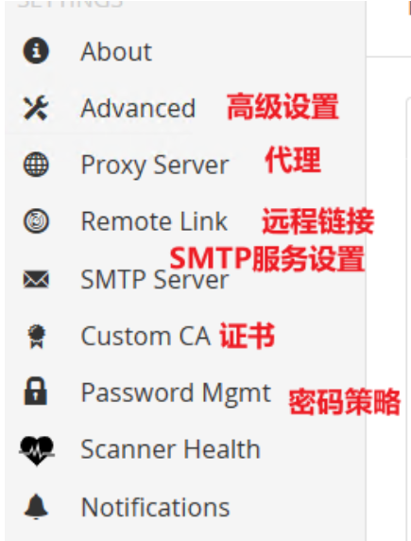
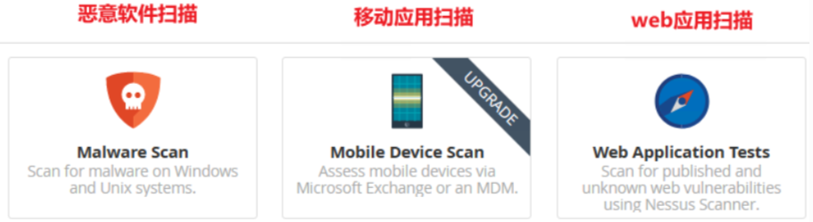
Notes:
如果我们要扫描的是一个网站，我们选择Web Application Tests；如果是要扫描一个主机的话，我们选择Advanced Scan(可以扫描端口，主机，服务，Web应用). 如果是移动应用那么就选择移动应用扫描。
Basic network Scan主要针对网络上的设备进行端口扫描，适用于任何网络主机。Host Discover主机发现，主要用来探测上网络存活的主机及开放的端口，操作系统信息等.
下面的截图是在设置的界面，右侧的选项基本不用动，如果要改可以进行Password Mgmt 里面把会话超时时间改一下，默认为30分钟不操作会自动注销，免得经常登录
https://zhuanlan.zhihu.com/p/625304158?utm_id=0

Slide 62
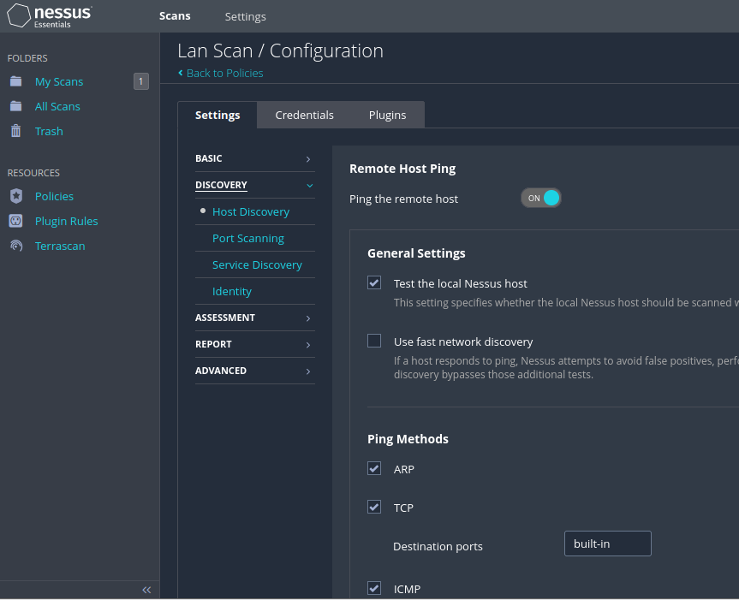
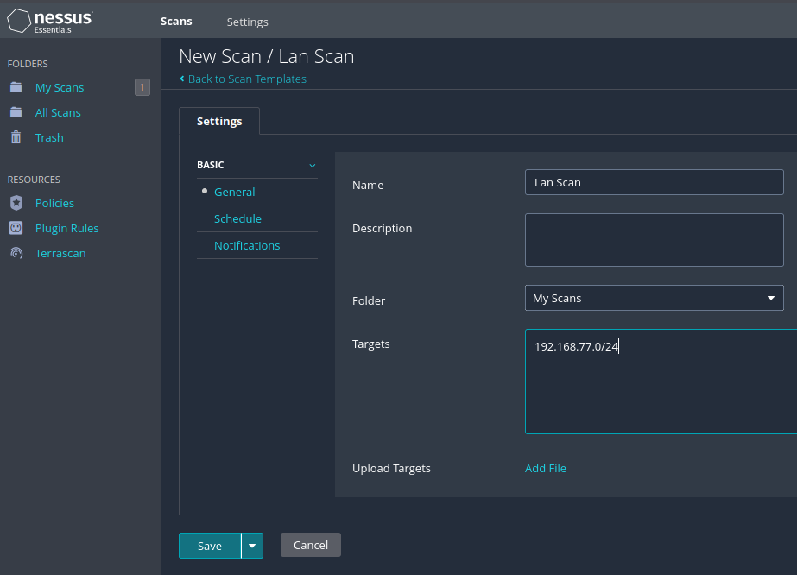
Notes:
Plugin Rules是插件规则。如果有特定的目标系统，可以针对性地选择启用对应的漏洞插件，这样可以节约扫描时间及网络资源。
My Scans就是当前账户的任务扫描。All Scans就是所有账户的任务扫描。包括被删除进垃圾桶的任务。
import可以批量导入要扫描的目标等。New Folder是新建文件夹，后面新建的任务都在这里面便于区分，
最上面的host discovery 为发现主机，也就是一般用来测试目标和我们的扫描器是否可以连通和一些基本的端口等。
name就是我们扫描的任务名称，description 就是任务的描述，等于是备注。folder就是选择文件夹，比如刚才我们是新建的test文件夹， targets 是扫描目标，可以填写IP地址也可以填写域名。name和targets 必须填写，填写好后点击save保存。
Credentials登陆扫描，登录扫描肯定会比不登录扫描的结果更为准确
3、设置（setting）
2.1.1、DISCOVERY：Discovery里面有主机发现、端口扫描和服务发现等功能
这个栏目包含Host Discovery(主机发现)，Port Scanning(端口发现)，Service Discovery(服务发现)。
2.1.1.1 Host Discovery(主机发现)
主机发现中一般要开启Ping功能需要按照需求进行配置，比较全面的扫描建议勾选Ping Methods中UDP选项，但是会降低效率和准确性。由于只对服务器进行信息统计，不对网络设备和打印机等进行统计，所以Fragile Devices中的内容不进行设置。
2.1.1.2 Port Scanning(端口发现)
在Port Scanning中进行信息收集时，将Port scan range:设置为1-65535进行全端口的扫描
Network Port Scanners中可以配置扫描的方式，默认是SYN半开扫描，勾选Override automatic firewall detection会自动进行防火墙探测。通过探测绕过防火墙。
2.1.1.3 Service Discovery(服务发现)
可以设置端口服务探测，勾选Probe all ports to find services，对所有端口上运行的服务进行探测，
Report里面是报告的一些设定；Assessment可以针对Web服务扫描、暴力破解、恶意软件侦测做設定。 Advanced里面是一些超时、同时扫描多少项等基础设定，

Slide 63
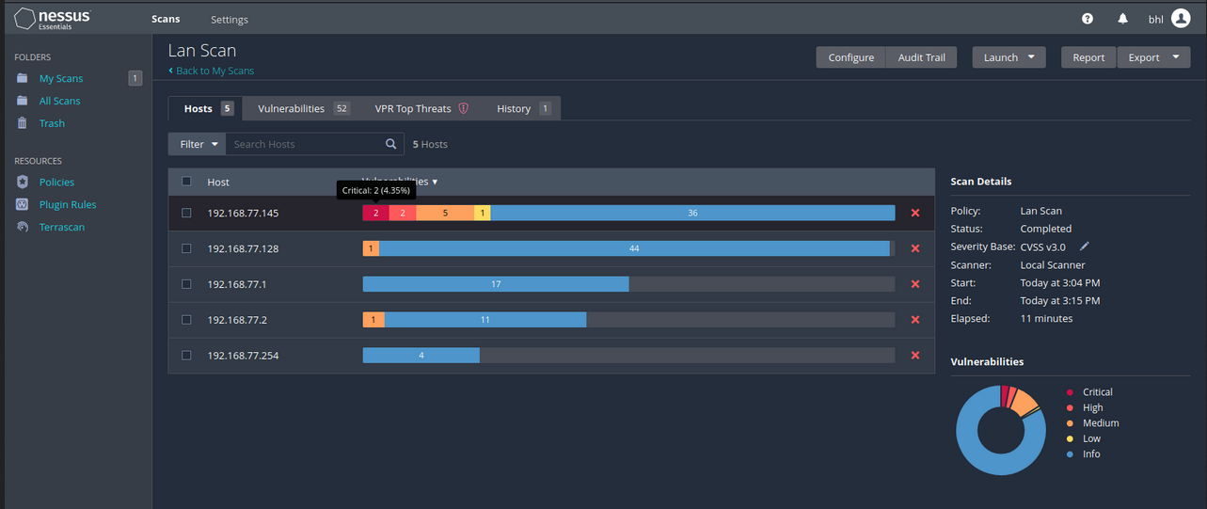
Notes:
界面显示了扫描到的所有主机及主机的漏洞信息。从显示的结果可以看到，扫描的主机数为5，漏洞数位52，扫描历史次数为1，
从Vulunerabilities列可以看到，以不同颜色显示了不同级别的漏洞及个数。用户将鼠标悬浮到每个颜色上面，还可以看到该漏洞所占的百分比，在右下角以圆形显示了每种漏洞所占的比例，而且在圆形图右侧显示了每种颜色代表的漏洞安全级别。

Slide 64
扫描漏洞和分析报告
当用户对目标主机扫描完成后，即可分析扫描结果，并从中获取到目标主机的漏洞信息。
为了方便用户对其它漏洞进行分析，可以将扫描结果导出到一个报告文件中。另外，用户还可以将该扫描报告导入到其它工具（如Metasploit），进行利用。Nessus支持用户将扫描结果生成不同格式的报告。其中，Nessus支持导出的文件格式包括Nessus、PDF、HTML、CSV和Nessus DB五种。
Kali Linux自带的一款提权漏洞检测工具：
unix-privesc-check [standard|detailed]
在输出中搜索单词“WARNING”。 如果你没看到，那么这个脚本没有发现任何问题。

Slide 65
作业：
1.使用nmap搜寻网络内活跃的主机
2.使用nmap扫描目标主机端口信息和服务版本号
3.使用nmap扫描局域网内指定的几个端口(80,21,22,3389),端口扫描方式为SYN半连接方式
4. 使用两种以上方法实现域名相关信息的查找

Slide 66
作业：
1.使用站长之家对新浪域名sina.com.cn进行DNS whois查询，再根据查询到的注册人，邮箱及手机电话等信息进行whois反查。
2. 使用Maltego搜集Bill Gates有关的邮箱信息；收集baidu.com的子域名信息。
3.在kali中搜索活跃目标主机，并扫描其中某个IP地址对应的操作系统版本及其开放端口信息。搜索sina.com的域名信息，包括注册商、注册时间和注册地址等信息。

Slide 67
作业：
1. 新建名为Network Scan策略，扫描网络漏洞，并导出漏洞文件。
2. 新建名为Advanced Scan策略，扫描windows的系统漏洞，并导出漏洞文件。

Slide 68
谢 谢！

